Slide 2
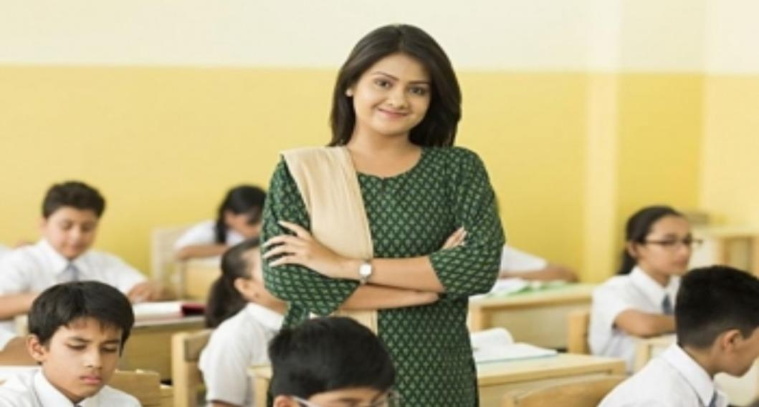
সবাইকে স্বাগতম

Slide 3
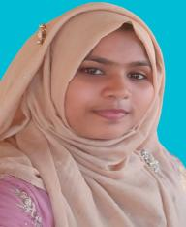
শিক্ষক পরিচিতি
ফাতেহা বেগম
সহকারি শিক্ষক
নোয়াগাঁও-২ সরকারি প্রাথমিক বিদ্যালয়।
নবীগঞ্জ-হবিগঞ্জ।

Slide 4


Slide 5
শিখনফল
৬.১.১ শ্রমের গুরুত্ব বুঝতে পারবে।
৬.২.১ সমাজে সকল পেশাজীবীর গুরুত্ব বুঝতে পারবে।
৬.৩.১ নিজের হাতে কাজ করার গুরুত্ব উল্লেখ করতে পারবে।

Slide 6
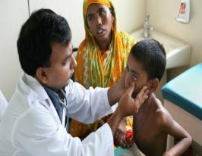
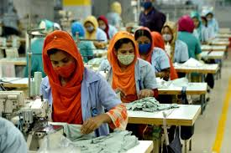
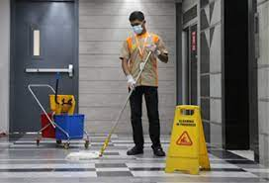
ছবিতে আমরা কি দেখতে পাচ্ছি?
ডাক্তার
শ্রমিক
পরিচ্ছন্নতাকর্মী

Slide 7
বিভিন্ন পেশার মানুষ
কারখানার
শ্রমিক
পরিবহন
শ্রমিক
পরিচ্ছন্নতাকর্মী

Slide 8
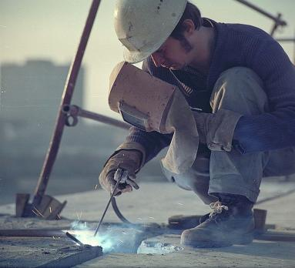
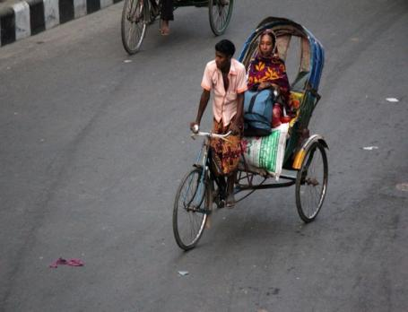
পাঠ শিরোনামঃ কাজের মর্যাদা

Slide 9

কারখানা শ্রমিক
পাশের ছবিতে একটি কারখানায় পোশাক শ্রমিকদের দেখা যাচ্ছে।
তারা দীর্ঘ সময় কাজ করে রপ্তানির জন্য পোশাক তৈরি করেন।এটি আমাদের একটি অন্যতম গুরুত্বপূর্ণ শিল্প।

Slide 10
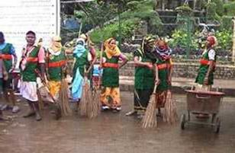
পরিচ্ছন্নতাকর্মী
পরিচ্ছন্নতাকর্মীগণ বিদ্যালয়,অফিস,হাসপাতাল এবং রাস্তা পরিষ্কার করে পরিবেশ পরিচ্ছন্ন ও নিরাপদ রাখেন।

Slide 11
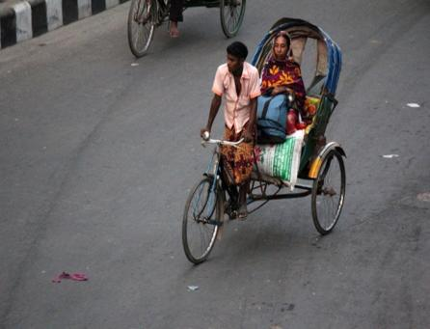
পরিবহন শ্রমিক
এক স্থান থেকে অন্য স্থানে চলাচলের জন্য এবং মালামাল আনা নেওয়ার জন্য আমরা যানবাহন ব্যবহার করি । যেমন নৌকা,রিকশা,বাস, রেলগাড়ি,ট্রাক এবং ট্যাক্সি । এ সকল যানবাহনের জন্য চালকের প্রয়োজন। এই পেশাগুলোর সাথে জড়িত লোকজন হলো পরিবহন শ্রমিক ।

Slide 12
দলীয় কাজ
নিচের ছকের পেশাগুলো সম্পর্কে আলোচনা কর।তারা কোথায় এবং কী কাজ করেন তা লেখ।
পেশা | কাজের স্থান
কারখানা শ্রমিক
পরিচ্ছন্নতাকর্মী
পরিবহন শ্রমিক
কৃষক

Slide 13
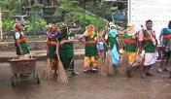
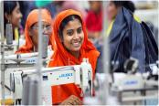
মূল্যায়ন
বাম পাশের শব্দের সাথে ডান পাশের ছবির মিল করঃ
কারখানা শ্রমিক
পরিচ্ছন্নতাকর্মী
পরিবহন শ্রমিক

Slide 14

বাড়ির কাজ
তোমার এলাকার বিভিন্ন পেশায় নিয়োজিত তার একটি তালিকা তৈরি করে আনবে।

Slide 15


